Slide 1
PROIECT
~ Baze de date, de la NoSql la Vector DBs ~
T4 – Caching and Data Acceleration with Redis
Universitatea din București
Facultatea de Matematică și Informatică
Anul Universitar 2025-2026
Proiect realizat de: Mihăilă Denisa, Grupa 352
Nițe Dan-Alexandru, Grupa 344

Slide 2
Tema Proiectului: Strategii de Caching în contextul unei platforme de tip E-commerce
Obiectivul principal: implementarea unei arhitecturi software, capabilă să optimizeze performanța interogărilor, să gestioneze volume mari de date și să reducă solicitarea bazei de date principale a unei platforme de tip E-commerce, mai exact un Magazin de Cadouri - ”DENEX”.
Problema adresată: Interogările directe către baza de date persistentă, aflată pe disk, devin ineficiente în scenarii cu trafic intens sau arhitecturi distribuite (Cloud)
Soluția: Integrarea unui strat de stocare ”In-Memory” (Redis) cu o baza de date persistentă NoSQL (MongoDB)
Scopul analizei: Compararea a trei strategii de caching (Cache-Aside, Write-Through, Write-Behind) pentru a demonstra compromisurile între consistența datelor și viteza de procesare.

Slide 3
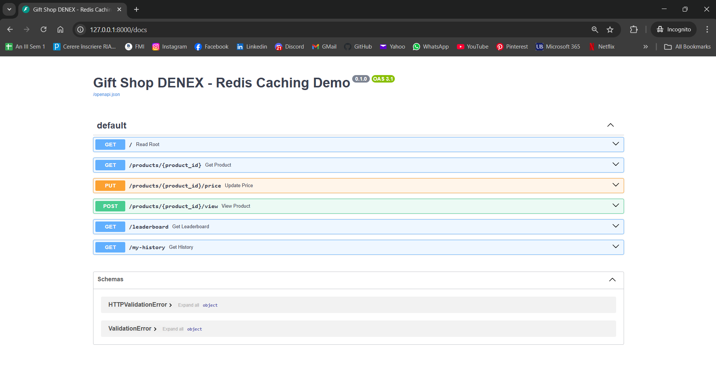
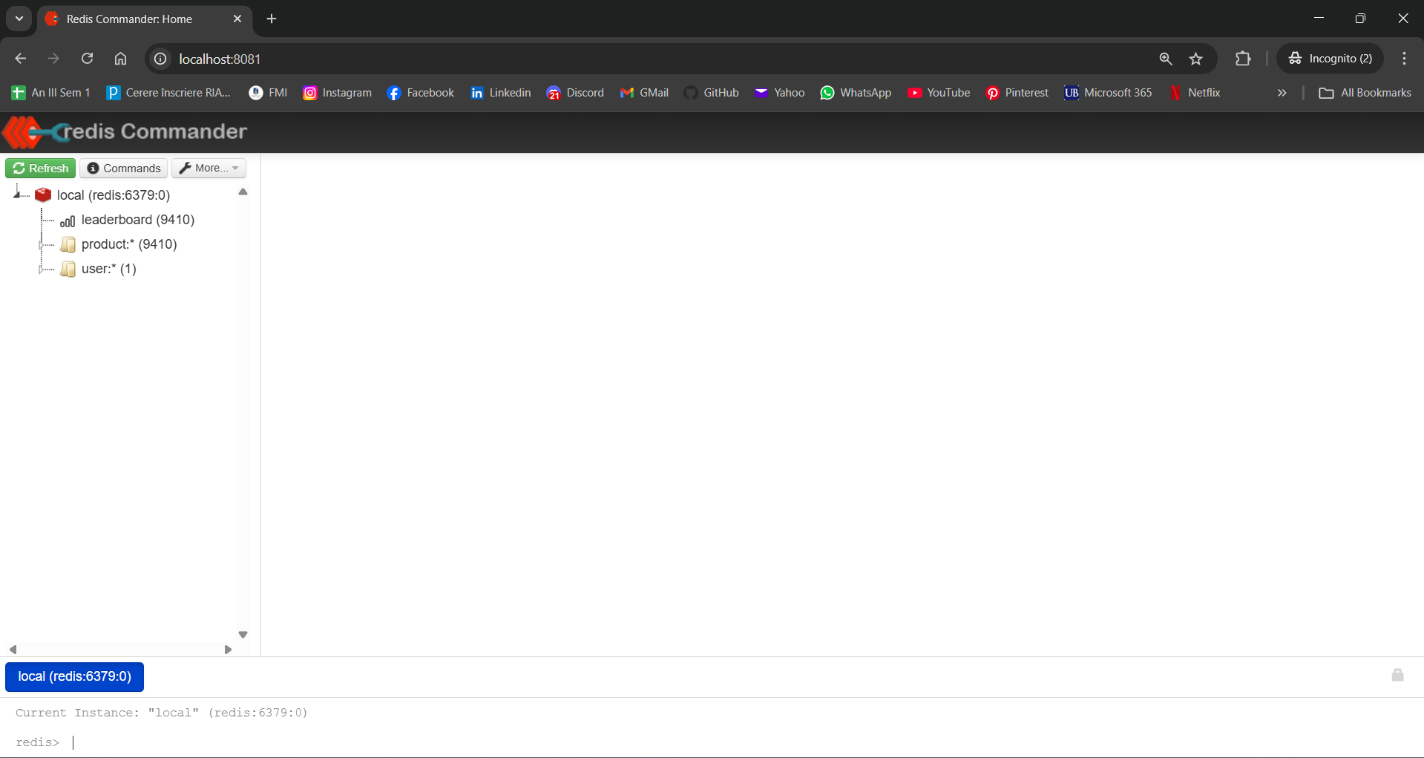
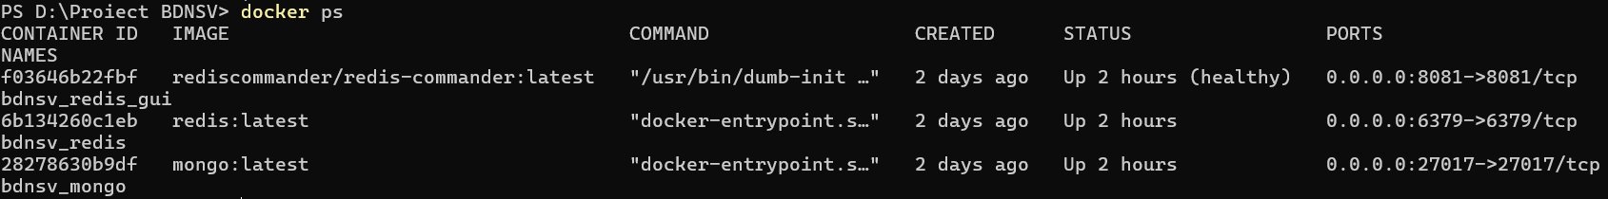
Arhitectura Sistemului și Tehnologii
Întregul mediu este izolat și gestionat prin Docker, containerele fiind definite în docker-compose.yml.
Componentele Sistemului:
Nivelul de Aplicație: Python 3.13 + FastAPI (Asynchronous Web Framework) + Uvicorn server. Gestionează logica de business și strategiile de caching.
Nivelul de Cache: Redis configurat cu limita de memorie de 300MB și politica de evacuare allkeys-lru.
Nivelul de Persistență: MongoDB pentru stocarea permanentă a documentelor JSON.
Monitorizare: Redis Commander pentru vizualizarea structurilor de date în timp real
Interfața Swagger UI (FastAPI) expunând endpoint-urile REST pentru gestionarea produselor și testarea strategiilor de caching.
Containerele active afișate în terminal prin comanda docker ps.
Panoul de control Redis Commander, utilizat pentru monitorizarea cheilor și a structurilor de date stocate în memorie.

Slide 4
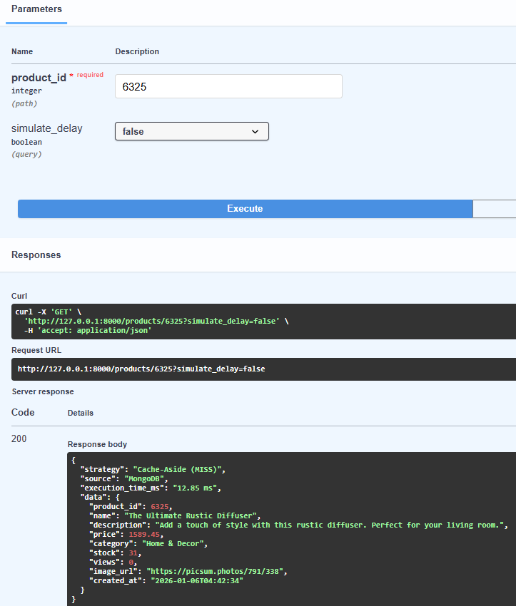
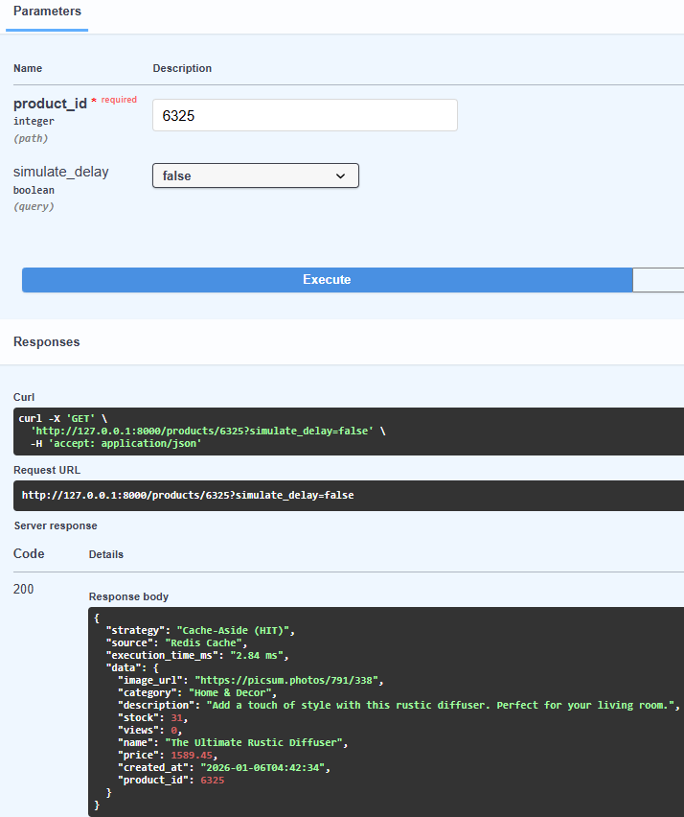
Strategia 1 - Cache-Aside
Răspuns Cache MISS - Datele sunt preluate din MongoDB.
Execution time:
12.85 ms
Strategia fundamentală pentru optimizarea citirii detaliilor produselor (GET /products/{id}).
Fluxul de Execuție:
1. Aplicația interoghează Redis.
2. Cache HIT: Datele sunt returnate imediat din RAM.
3. Cache MISS: Datele sunt returnate din MongoDB și salvate ulterior în Redis pentru viitoare cereri.
Optimizare: TTL (Time-To-Live) de 30 de minute pentru a preveni stocarea datelor învechite și a preveni utilizarea ineficientă a memoriei.
Răspuns Cache HIT - Datele sunt returnate instantaneu din Redis.
Execution time: 2.84ms

Slide 5
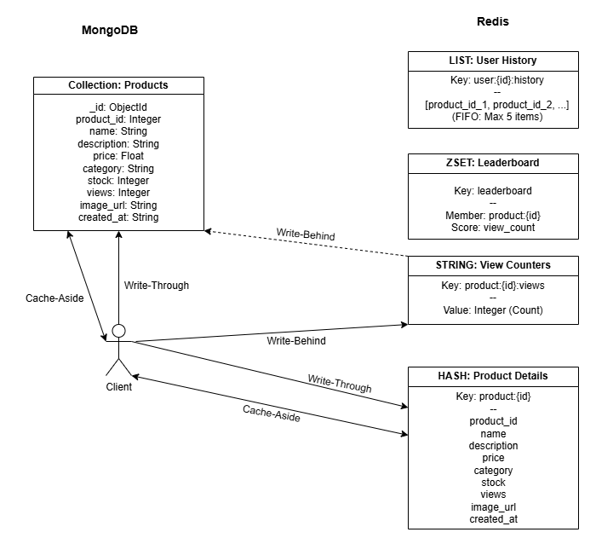
Strategia 2 - Write-Through
Strategia 3 - Write-Behind
Utilizată pentru actualizări critice (ex: actualizarea prețurilor - PUT /products/{id}/price), prioritizând integritatea datelor în defavoarea vitezei.
Flux: Scriere sincronă în MongoDB, apoi în Redis
Garantează că prețul este identic în ambele spații de stocare.
Latență mai mare, deoarece clientul așteaptă ambele scrieri.
Utilizată pentru date volatile (ex: contorizarea vizualizărilor - POST /products/{id}/view).
Flux: Este o strategie asincronă care scrie imediat în Redis și oferă răspuns instant către client. În fundal, MongoDB este de asemenea actualizată, însă clientul nu mai așteaptă un răspuns pentru finalizarea acestui proces.
Experiența utilizatorului este extrem de rapidă.
Există un mic risc de a pierde ultimele date în cazul unui crash înainte ca MongoDB să se actualizeze complet.

Slide 6
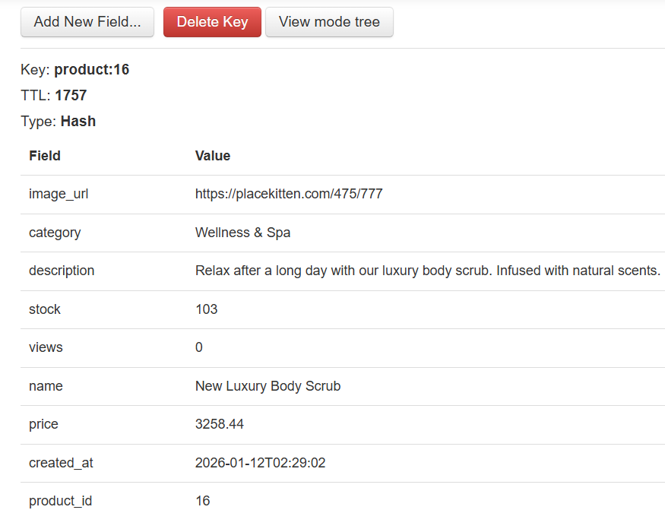
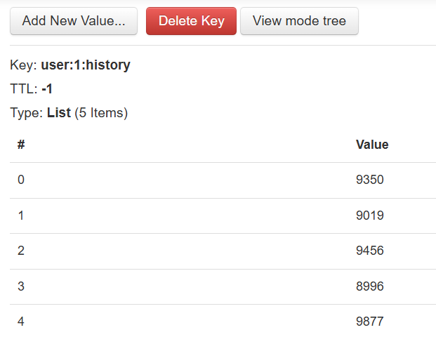
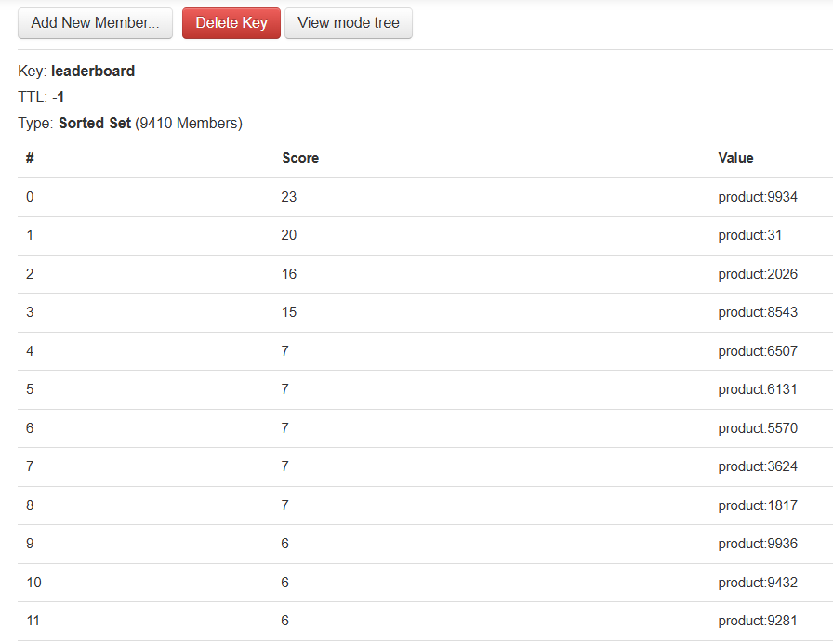
Strcturi de Date
HASH: Mapează câmpuri specifice produselor (preț, stoc, …) similar unui dicționar. Evită decodarea completă a JSON-ului și permite update-uri parțiale eficiente.
STRING: Folosit pentru contorizarea vizualizărilor. Operațiunea este atomică, garantând că niciun click nu se pierde.
LIST: Coadă FIFO implementată ca listă dublu înlănțuită pentru ultimele produse vizualizate. Comenzile LPUSH și LTRIM mențin automat doar ultimele 5 produse vizualizate, cu complexitate O(1).
SORTED SET: Menține elementele unice ordonate după scor (numărul de vizualizări). Permite generarea instantanee a clasamentului (Leaderboard) fără interogări costisitoare de tip ORDER BY.
Structura HASH în Redis Commander stocând detaliile unui produs.
Structura LIST utilizată pentru istoricul de navigare.
Clasamentul produselor în timp real folosind Sorted Sets.

Slide 7
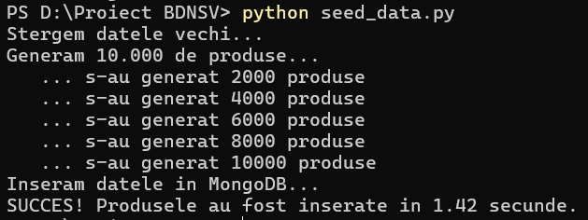
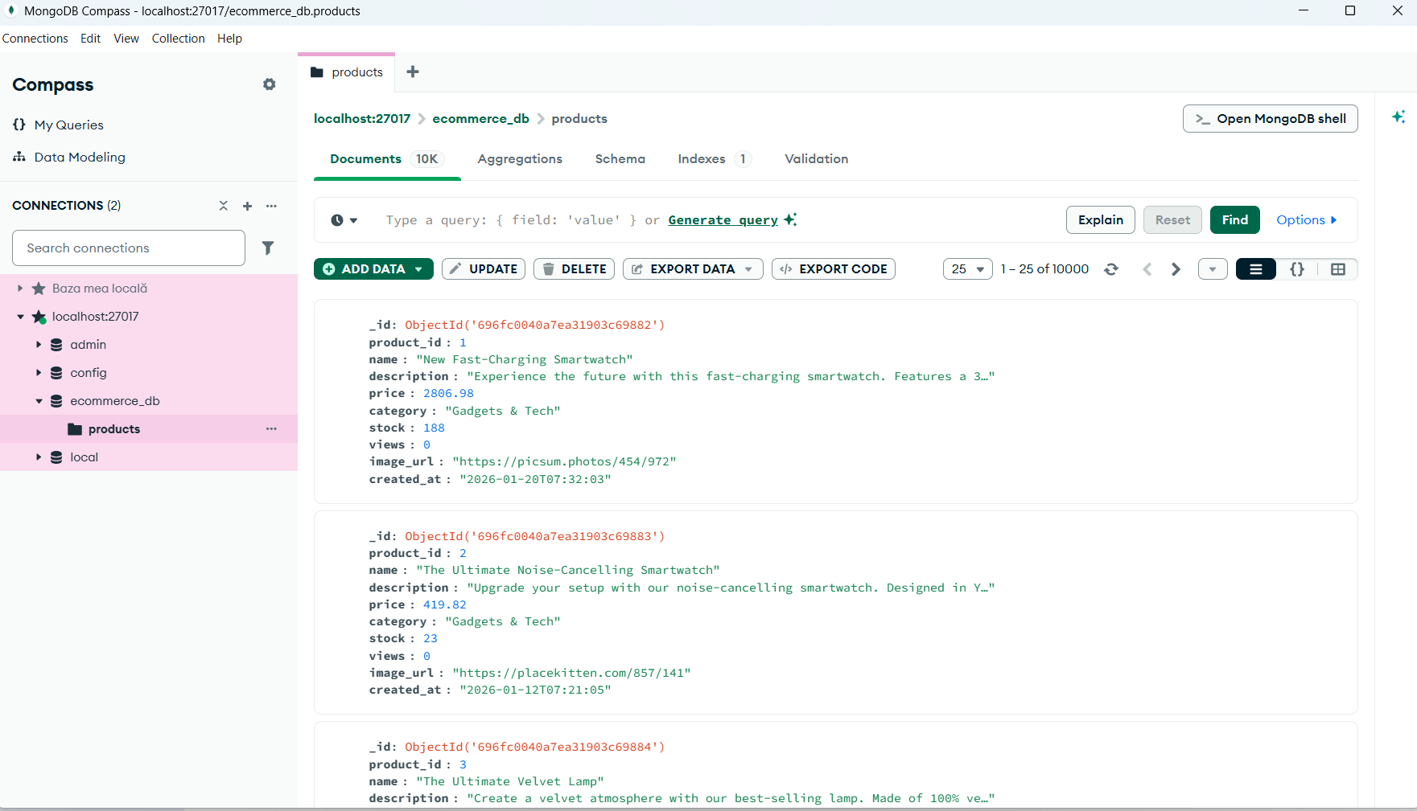
Generarea Datelor
Pentru a putea realiza teste de performanță relevante, am creat scriptul seed_data.py, care populează baza de date MongoDB cu 10.000 de produse.
Scriptul funcționează astfel:
Curățare: La fiecare rulare, scriptul șterge datele anterioare din MongoDB pentru a asigura un mediu de testare curat.
Construcția Numelui: Folosește un algoritm care combină aleatoriu un Adjectiv (ex: "Wireless", "Ergonomic") cu un Substantiv specific categoriei (ex: "Mouse", "Keyboard") și un sufix de Model/Serie.
Exemplu generat: "High-Performance Headphones 'Titan' Series"
Atribute Realiste: Prețurile, stocurile și descrierile sunt generate folosind librăria Faker, dar respectând limite logice (de exemplu, prețuri între 15 și 3500 RON).
Inserare în Masă: După generarea celor 10.000 de obiecte în memorie, acestea sunt inserate printr-o singură operațiune optimizată (insert_many) în MongoDB.
Output-ul scriptului de populare a bazei de date.
Validarea celor 10.000 de produse în MongoDB Compass.

Slide 8
Analiza Performanței
Pe parcursul realizării proiectului, am remarcat faptul că rularea locală atât a bazei de date MongoDB, cât și a stratului de caching Redis, poate duce la obținerea unor rezultate nerealiste, cu diferențe mult prea mici de timp. Așadar am abordat următoarele două situații:
a) Toată infrastructura se află local (fără latență)
b) Simulare Cloud: Când baza de date (persistence layer) se află la o distanță mai mare, caz în care există o latență semnificativă atunci când este interogată MongoDB
Pentru a compara metodele de caching, am folosit scriptul benchmark.py care conține următoarele teste:
a) Infrastructura locală Alegem aleatoriu 1000 de ID-uri între 1 și 5000. Pentru fiecare dintre cele 1000 de produse aplicăm mai întâi strategia CACHE-ASIDE și măsurăm care a fost media de timp atunci când produsul a fost găsit în Redis ("Hit") față de când a fost nevoie să fie preluat din MongoDB ("Miss"). Mai apoi, comparăm cele două strategii de scriere, WRITE-THROUGH și WRITE-BEHIND, observând timpul de așteptare al clientului.
b) Infrastructura cloud simulată Alegem aleatoriu 1000 de ID-uri între 5001 și 10000. Am ales să împărțim ID-urile în două părți egale pentru a ne asigura că la începutul testului niciunul dintre produse nu se află deja în Cache, caz care ar fi favorizat incorect rezultatele. În cazul simulării cloud, a fost stabilită artificial o latență de 50 de milisecunde la fiecare interogare către baza de date MongoDB. După configurare, am continuat cu exact aceleași testări și comparații ca și în cazul infrastructurii locale.

Slide 9
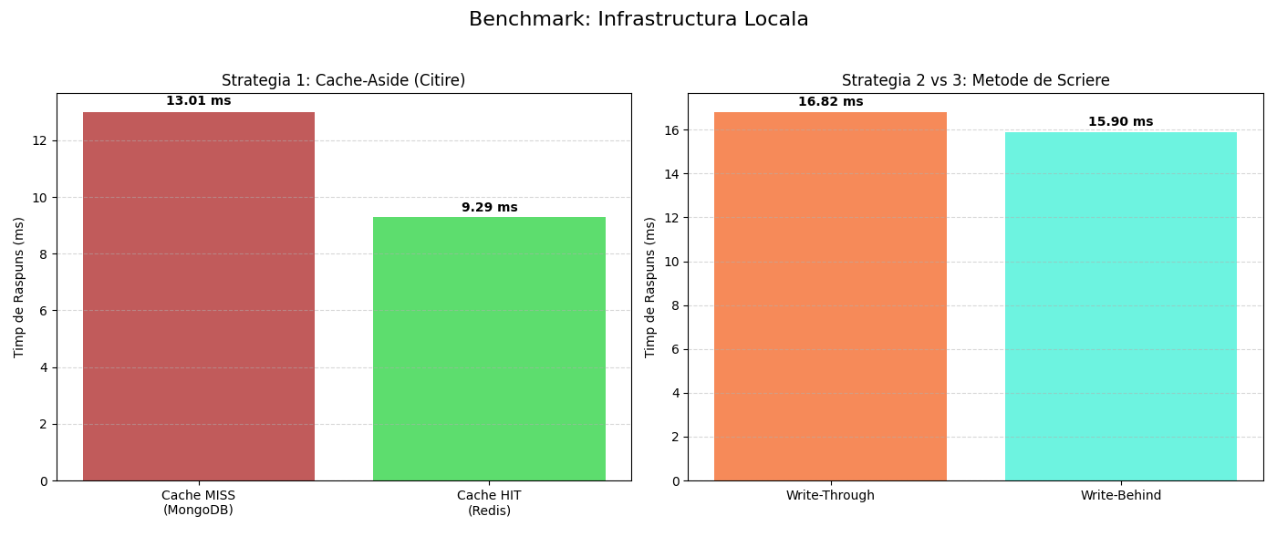
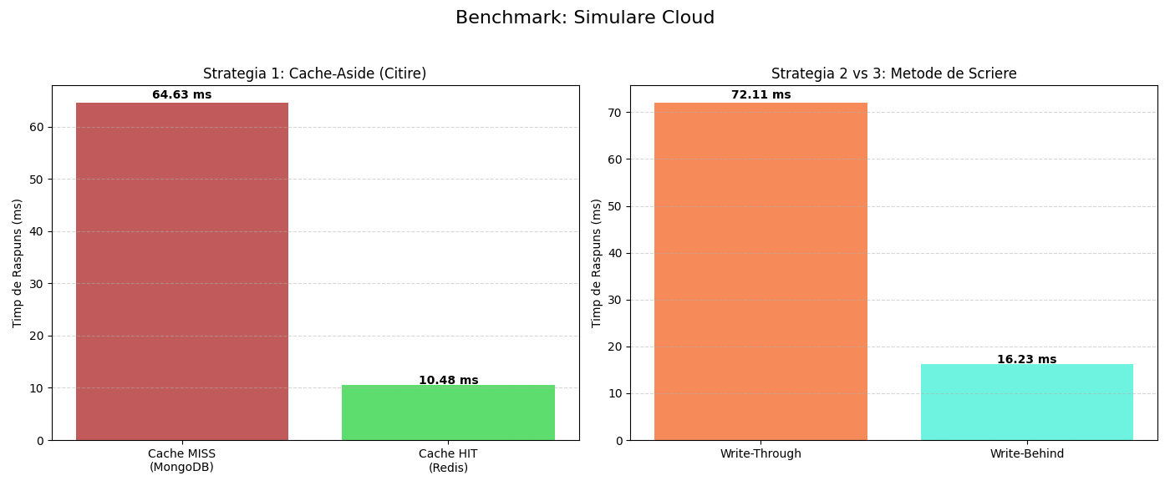
Rezultate
Citire:
Cache MISS (MongoDB): 13.01 ms
Cache HIT (Redis): 9.29 ms
Interpretare: Chiar și în absența latenței de rețea, Redis a oferit o îmbunătățire de aproximativ 30%. Aceasta se datorează accesului direct la memoria RAM, care este ordine de mărime mai rapidă decât accesarea discului SSD necesară pentru MongoDB.
Scriere:
Strategiile Write-Through (16.82 ms) și Write-Behind (15.90 ms) au înregistrat timpi similari, deoarece scrierea locală în baza de date este extrem de rapidă, nepermițând strategiei asincrone să se diferențieze semnificativ.
Citire:
Cache MISS (MongoDB): 64.63 ms (include latența de rețea).
Cache HIT (Redis): 10.48 ms.
Interpretare: Utilizarea Redis a redus timpul de răspuns de 6.1 ori. Deoarece datele sunt servite din memoria cache locală (sau apropiată de aplicație), latența rețelei către baza de date este complet eliminată pentru utilizatorul final.
Scriere:
Write-Through: 72.11 ms. Această strategie cumulează latența rețelei și timpul de scriere pe disc, fiind cea mai lentă, dar cea mai sigură metodă.
Write-Behind: 16.23 ms. Fiind o strategie asincronă, aceasta a fost de 4.4 ori mai rapidă decât Write-Through. Clientul primește confirmarea imediat după scrierea în Redis, în timp ce sincronizarea cu MongoDB are loc în fundal, fără a bloca experiența utilizatorului.

Slide 10
Concluzii Finale
În concluzie, stratul de caching devine critic pe măsură ce latența rețelei crește sau baza de date principală devine un bottleneck sub presiunea unui volum ridicat de cereri simultane.
Eficiența Strategiilor:
Cache-Aside: Elimină latența repetitivă de citire din baza de date persistentă.
Write-Through: Sacrifică viteza pentru integritatea datelor esențiale.
Write-Behind: Oferă o experiență fluidă, ideală pentru metrici de volum mare.

